Slide 1
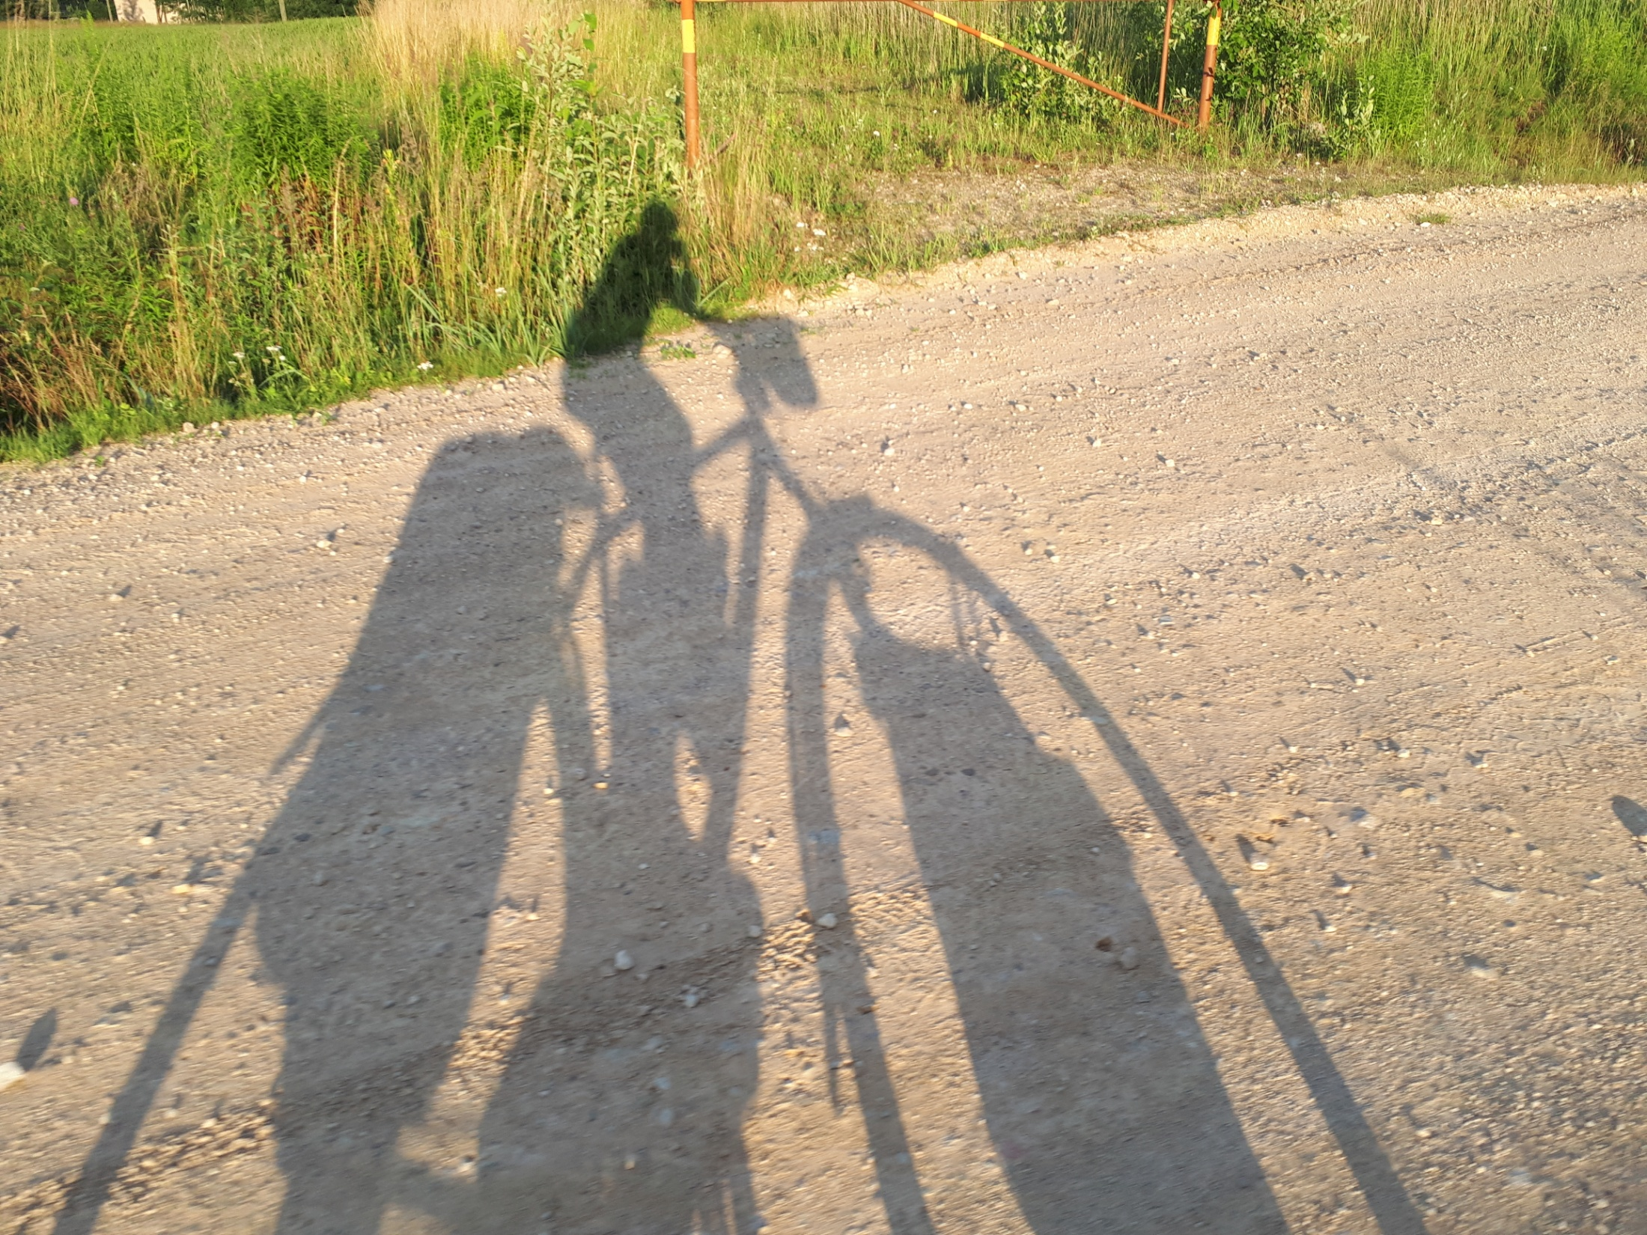
Velotūrista vajadzības
Velo tūrisma attīstība Austrumlatvijā pieslēdzoties starptautiskajam Velomaršrutu tīklam Eurovelo11
projekta nr. 19-00-A019.332-000002
Santa Paegle
Info tūrisma uzņēmējiem
www.kustibuprieks.lv

Slide 2
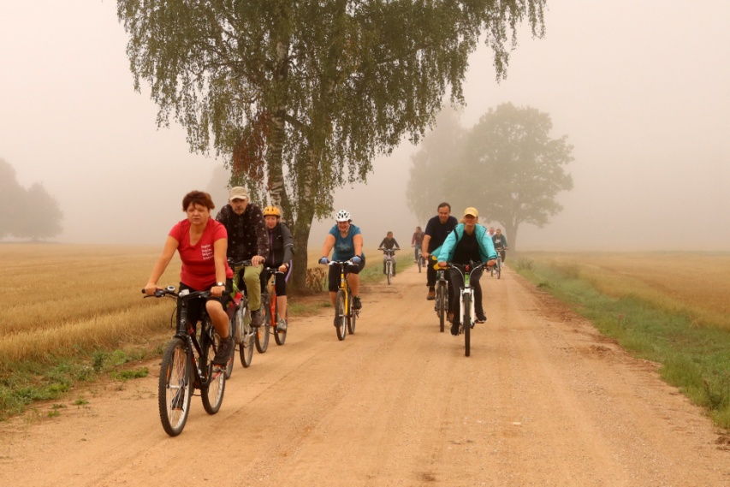
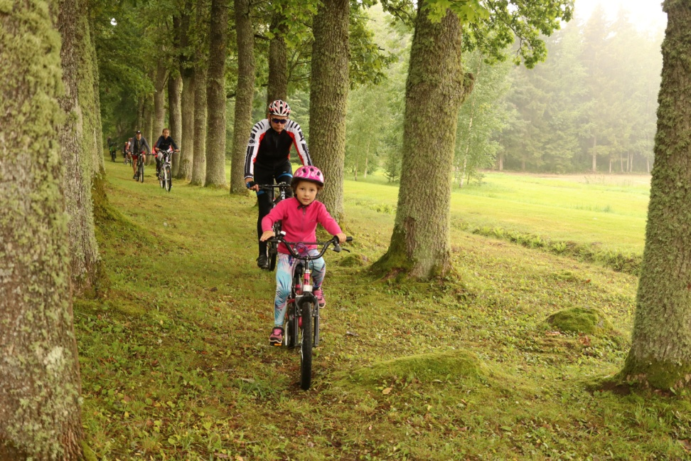
VELOCEĻOTĀJU KATEGORIJAS
Brīvdienu velotūristi
Garo velotūru cienītāji
Velopasākumu apmeklētāji
Gadījuma velotūristi
Specifiskas intereses
www.kustibuprieks.lv

Slide 3
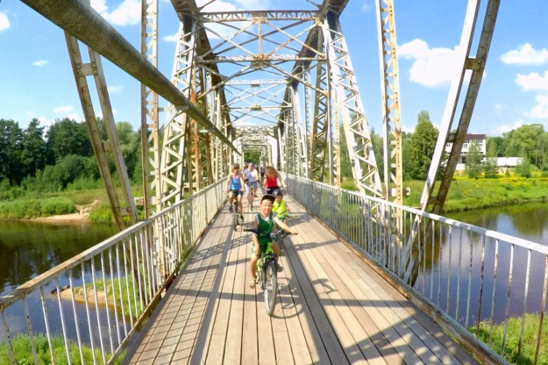
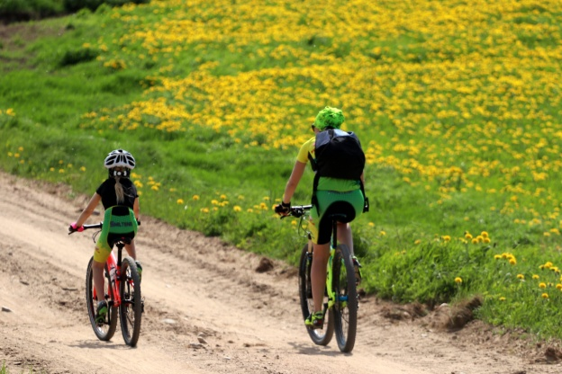
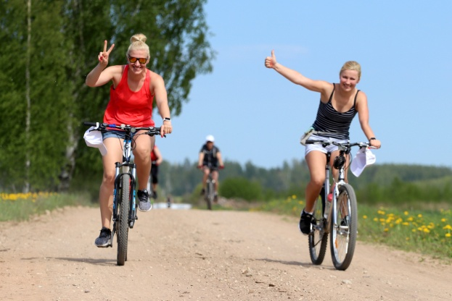
VELOCEĻOTĀJU TIPI
Sportiskais – lieli attālumi
Baudītājs – ātrumam un attālumam nav nozīmes, svarīga ir skaistā puse
Novadpētnieks – izziņa un vietējo apstākļu izzināšana
Pasākumu līdzdalībnieks – ikdienā ar velo brauc maz vai vispār nē, bet pasākumā piedalās ļoti labprāt
Ekoveselīgais – garīgā darba darītāji
Vietējais ikdienas braucējs – praktiski neiesaistās velotūrismā
Modīgais – svarīgi izrādīties. Mežā neiedzīsi un uz grants seguma tāpat
www.kustibuprieks.lv

Slide 4
Pašīstenošanās: maršrutu garumi vienai dienai, sevis pārbaudīšana
Sociālā atzinība: sociālie tīkli, foto
Piederība: velogrupas, interešu domubiedri
Drošība: infrastruktūra (kartes, marķējums), medicīna, velo labošana, inventārs
Fizioloģiskās vajadzības: ēst, dzert, gulēt, atpūsties
VELOSIPĒDS
www.kustibuprieks.lv

Slide 5
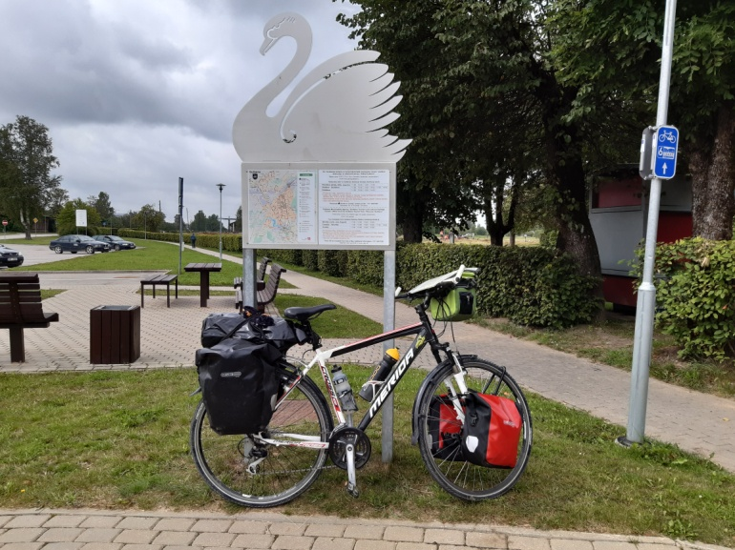
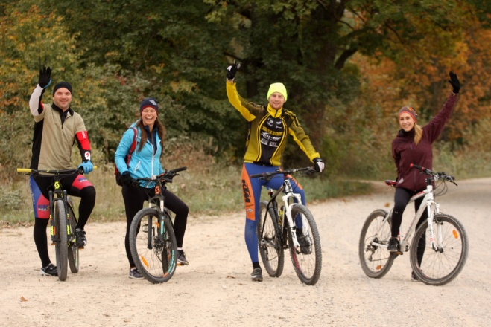
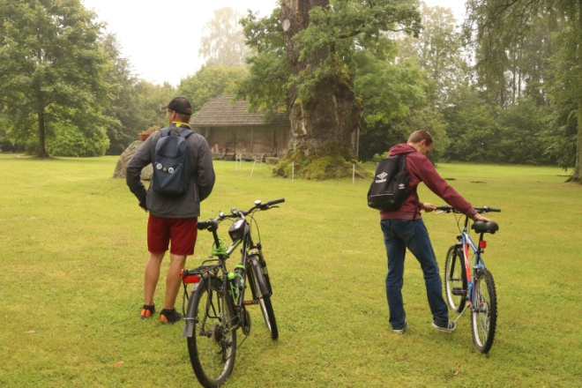
VELOSIPĒDS
vienas dienas ceļotājiem
pārsvarā MTB ar 26” ratiem
daudzdienu veloceļotājiem
pārsvarā tūrisma (treking) vai
hibrīdvelo ar 28” ratiem
www.kustibuprieks.lv

Slide 6
DRAUDZĪGS VELOTŪRISTAM
dažādās valstīs dažādi noteikumi
info zīmes gan vienam maršrutam, gan reģionam, gan valstij
info zīmes uzņēmējiem, lai velotūrists ir gaidīts
svarīgi, lai darbojās visu velosezonu
Latvijā – Draudzīgs velosipēdistam, kur lielākais uzsvars šobrīd tiek likts uz drošu velonovietņu izveidošanu
www.kustibuprieks.lv

Slide 7
VELOTŪRISTA PAMATVAJADZĪBAS
Naktsmītnes
droša vieta (slēdzama telpa) velosipēda novietošanai pa nakti / citu laiku
mazgāšanas un žāvēšanas iespējas apģērbam un inventāram
aptieciņa velosipēdam un braucējam
pieejams dzeramais ūdens, pilnvērtīgs uzturs (brokastis)
iespējas uzlādēt elektroniskās ierīces,
arī interneta pieeja
dažāda informācija:
Velomaršrutu kartes
Apskates objekti
Velonomas
Velodarbnīcu kontakti
Sabiedriskā transporta grafiki
un cita informācija
www.kustibuprieks.lv

Slide 8
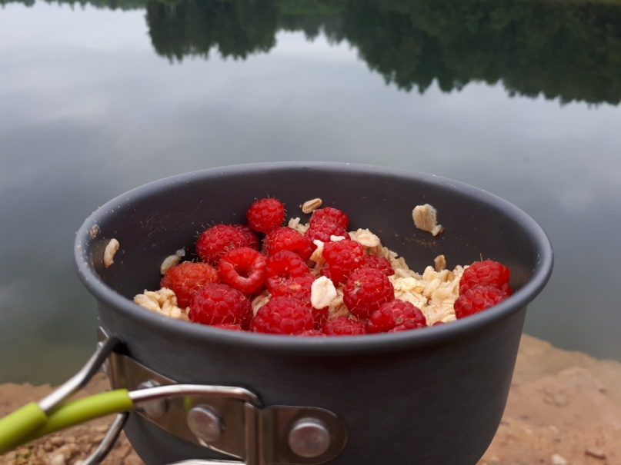
VELOTŪRISTA PAMATVAJADZĪBAS
Ēdināšana un apskates objekti
iespēja droši novietot velosipēdus
pirmās palīdzības aptieciņas gan velo, gan braucējam
tūrisma informācija
iespējas uzlādēt elektroniskās ierīces
brīvi pieejams dzeramais ūdens
norādes ar ūdens uzpildes iespējām
www.kustibuprieks.lv

Slide 9
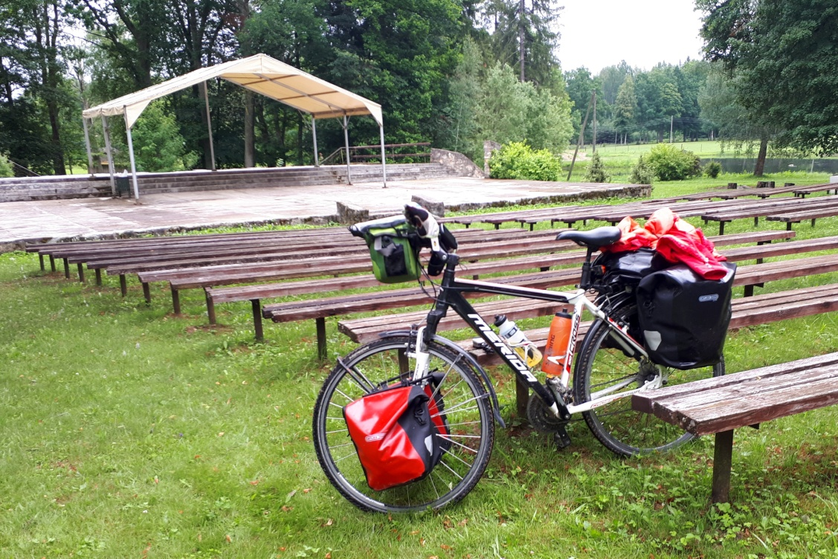
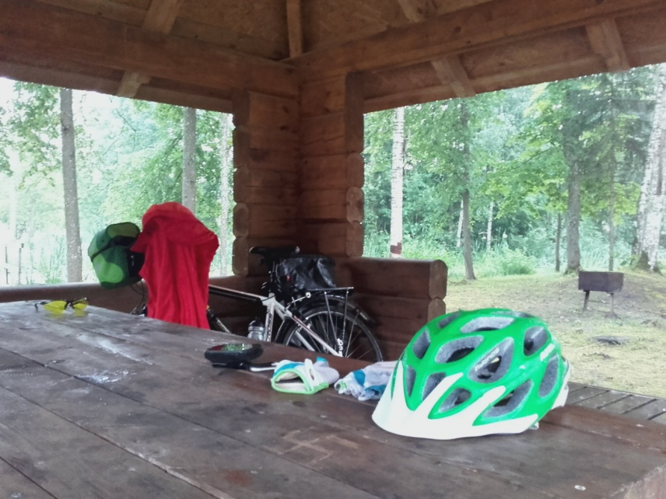
VELOTŪRISTA PAMATVAJADZĪBAS
Atpūtas vietas
vieta, kur piesliet velo
soli, galds, nojume
atzīmētas kartē un norādes dabā
regulāri apsekotas un sakoptas
ideāli, ja izvietota apkārtnes karte
vasarā tika apsekotas12 vietas
tiešā EV 11 tuvumā
www.kustibuprieks.lv

Slide 10
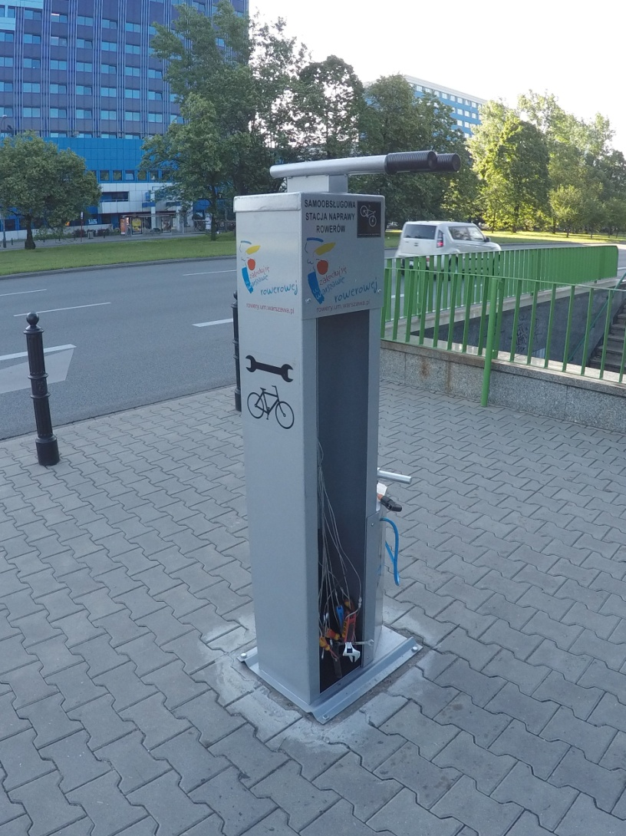
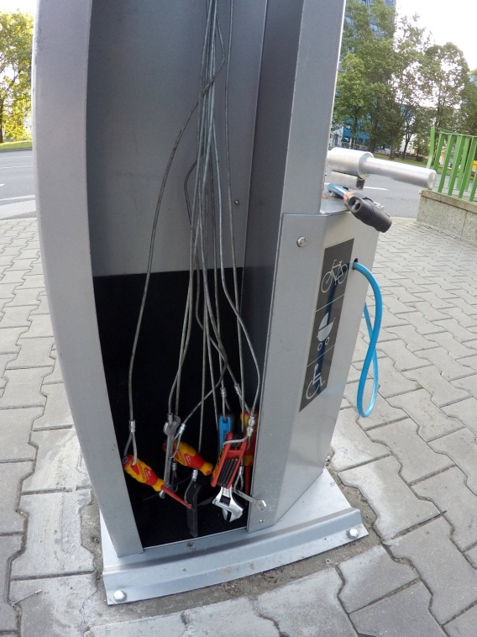
VELOTŪRISTA DROŠĪBA
Veloaptieciņa
Dažādas uzgriežņu atslēgas no 8-19 (īpašu uzmanību pievēršot arī 13 un 15), arī muciņas
Skrūvgriežņi, plakanknaibles, seškantes
Bortējamās lāpstiņas
Kameru ielāpi
Kameras 26 un 28 collu ratiem
Pumpis
Skrūvītes, ķēžu posmi un ķēžu
atslēga
Ķēžu eļļa
www.kustibuprieks.lv

Slide 11
Tiekamies takās!
Santa Paegle
SIA SPORTS S
mob.t.: +371 26356550
santa@kustibuprieks.lv
www.kustibuprieks.lv

